Slide 1
Ghi âm
https://ttsfree.com/

Slide 2
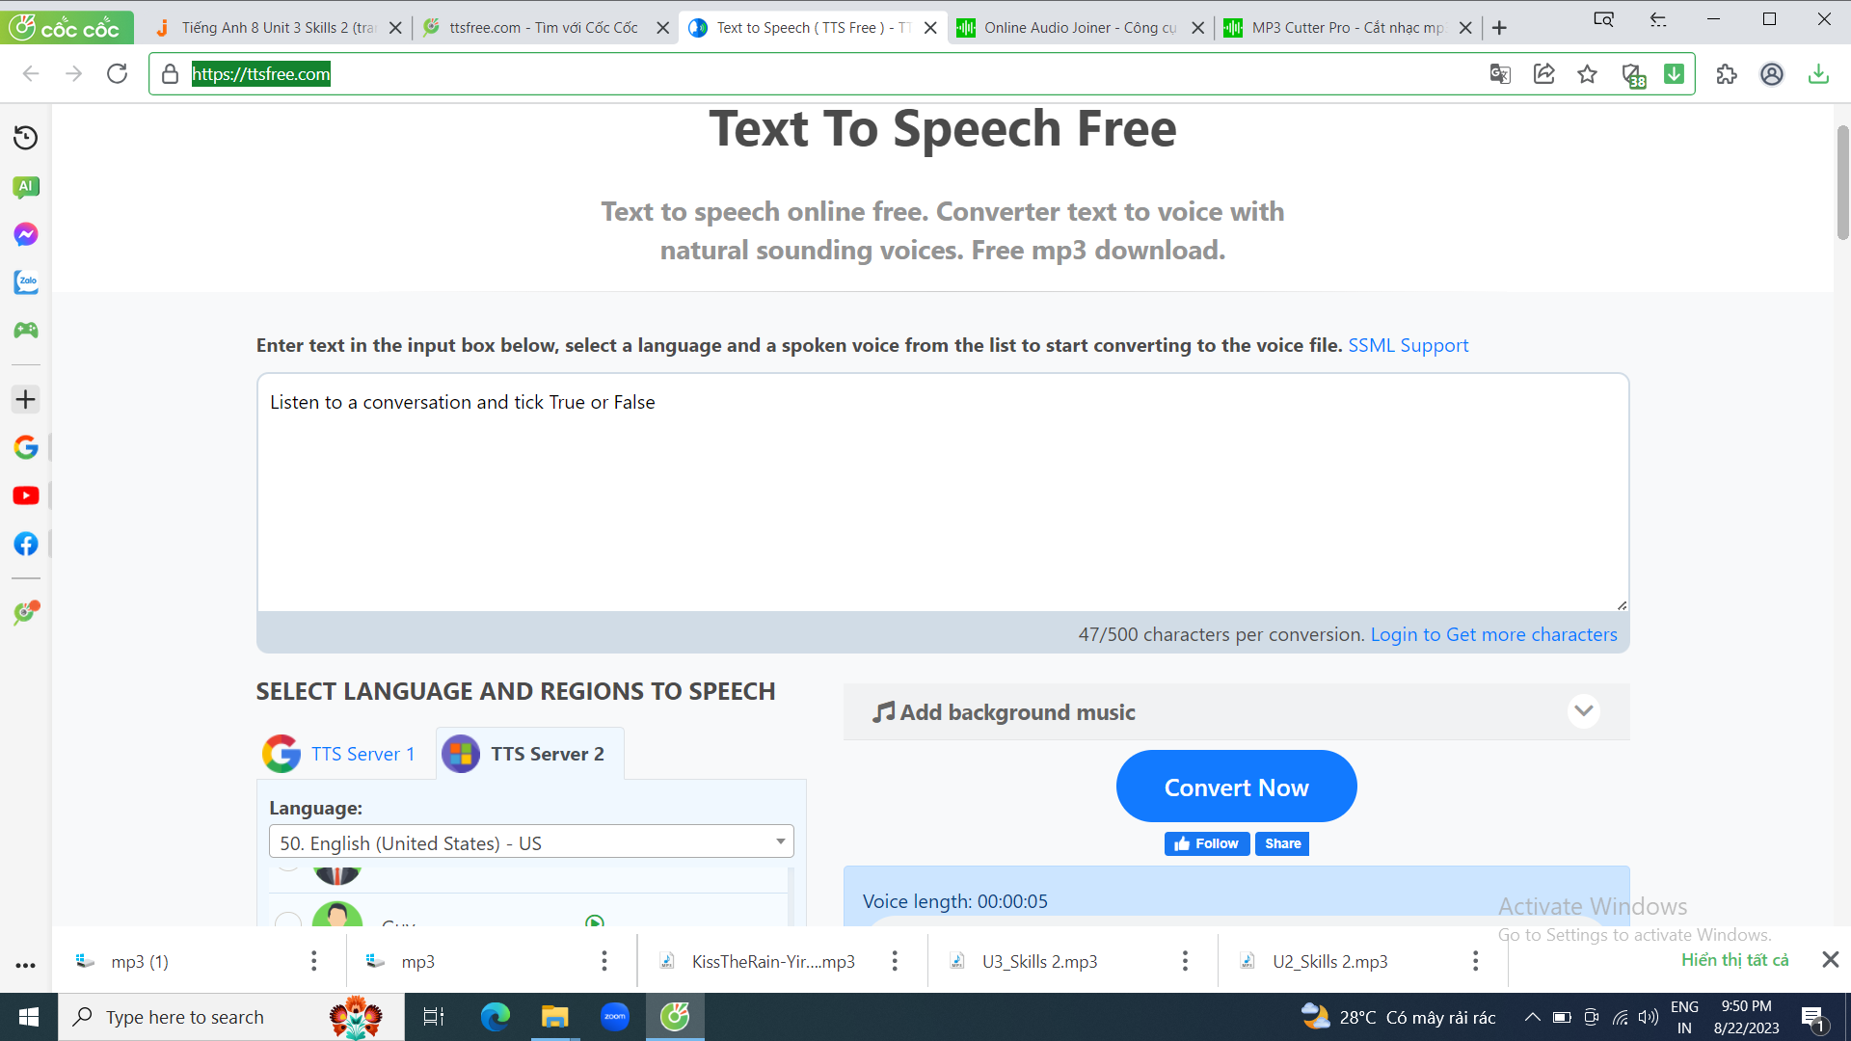
Ghi âm lệnh
Đánh nội dung cần ghi âm

Slide 3
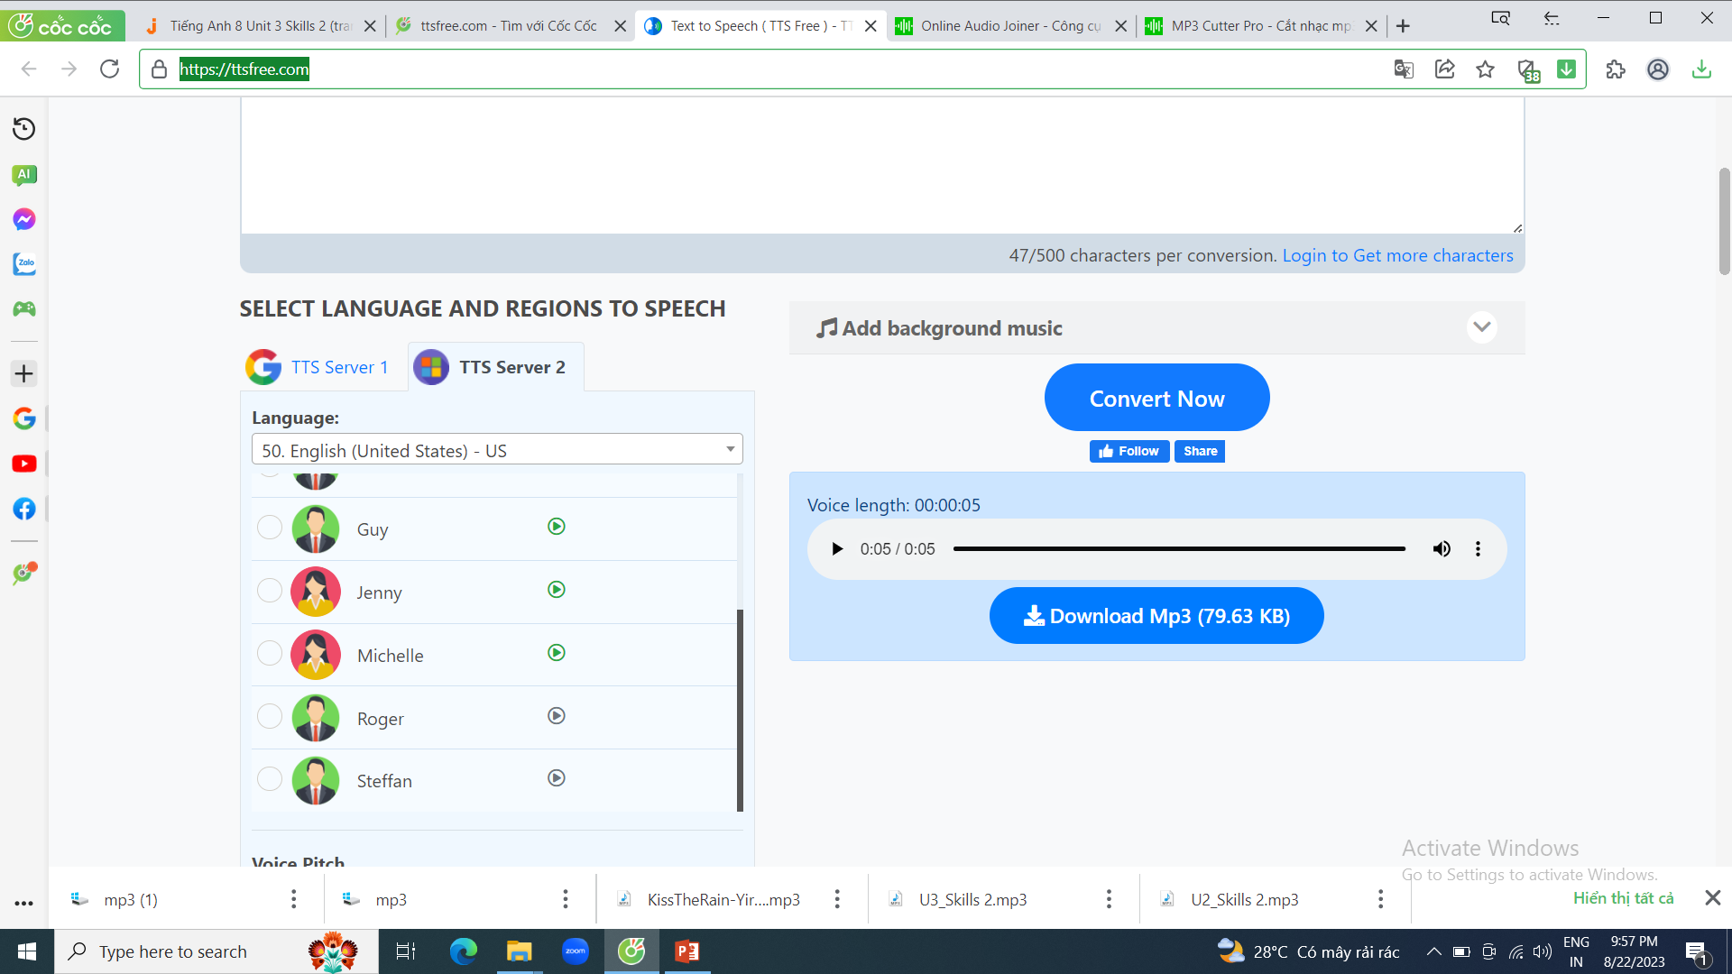
Chọn giọng đọc

Slide 4
Bấm

Slide 5
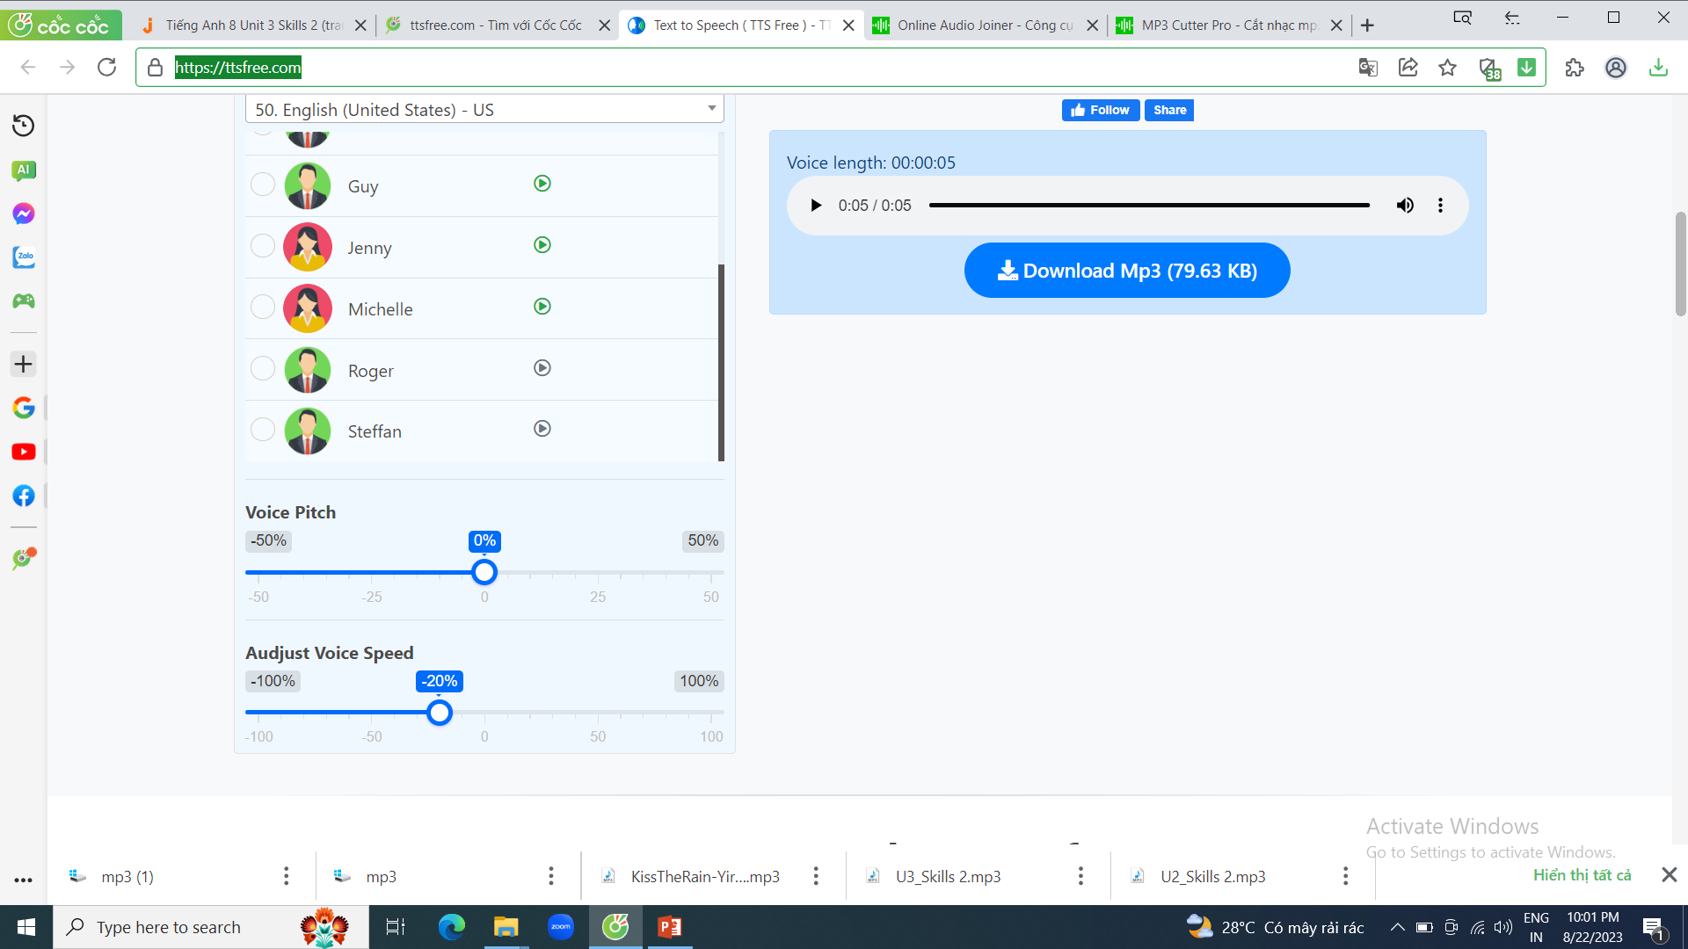
Điều chỉnh tốc độ

Slide 6
Cắt âm thanh
https://mp3cutterpro.com/vi

Slide 7
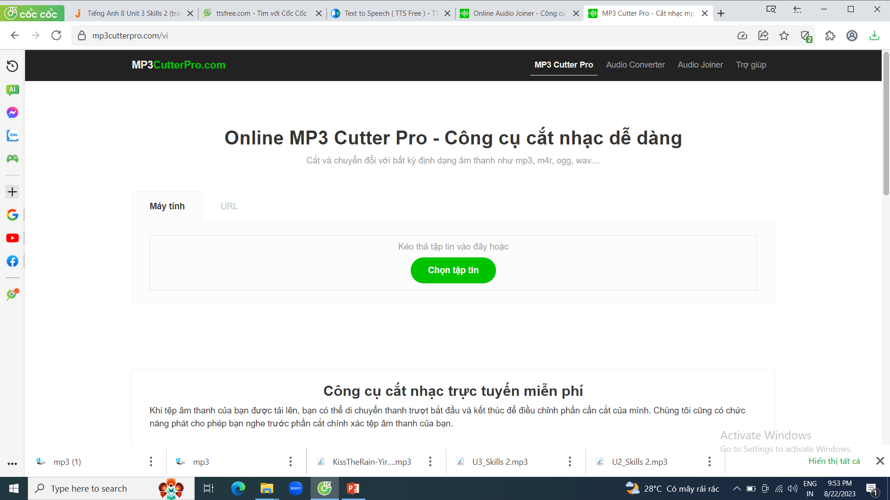
Cắt âm thanh

Slide 8
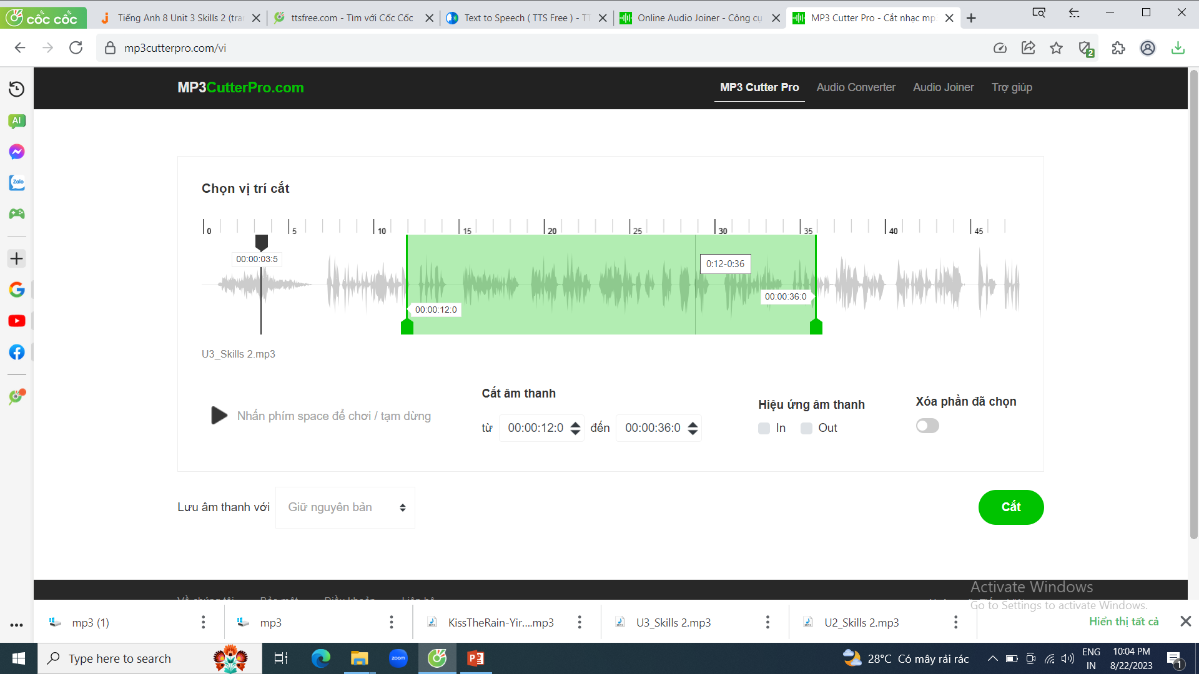
Điều chỉnh chỉnh đoạn cần lấy là hoản xanh sau đó bấm cắt

Slide 9
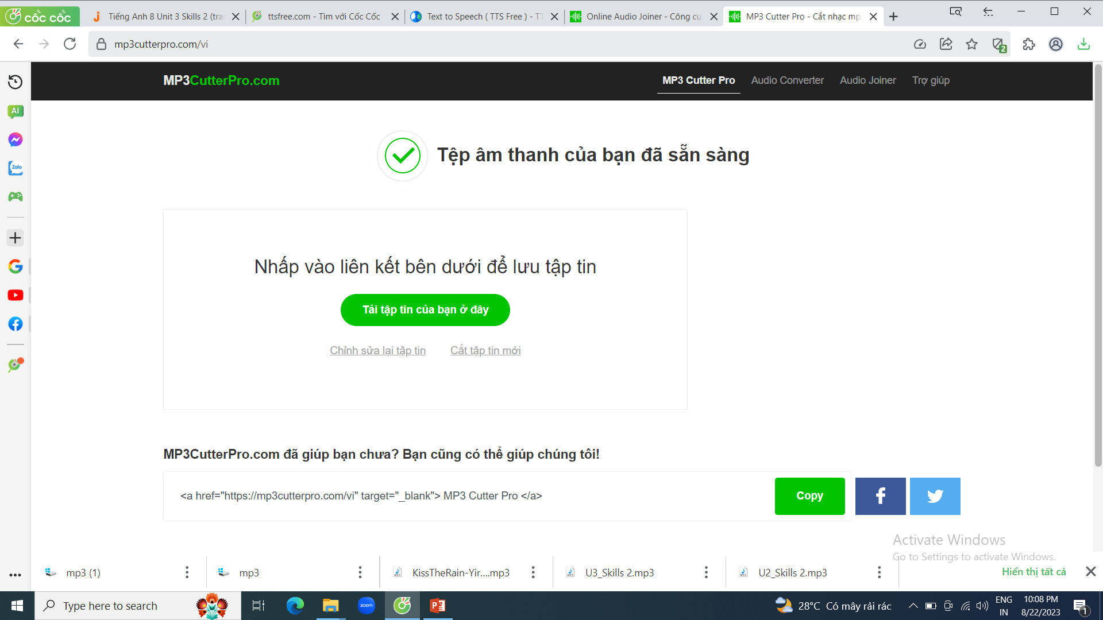
Bấm tải tập tin

Slide 10
ghép âm thanh
https://mp3cutterpro.com/vi

Slide 11
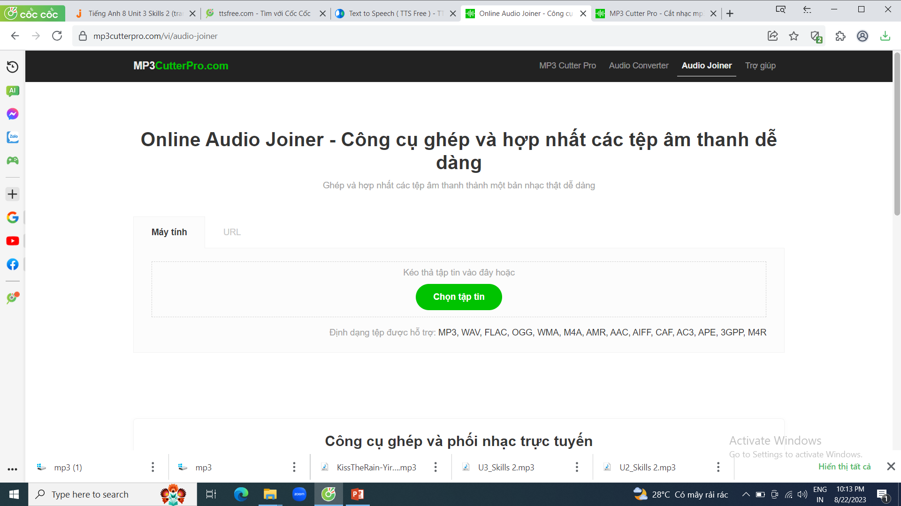
Chọn lần lượt những file cần ghép theo thứ tự

Slide 12
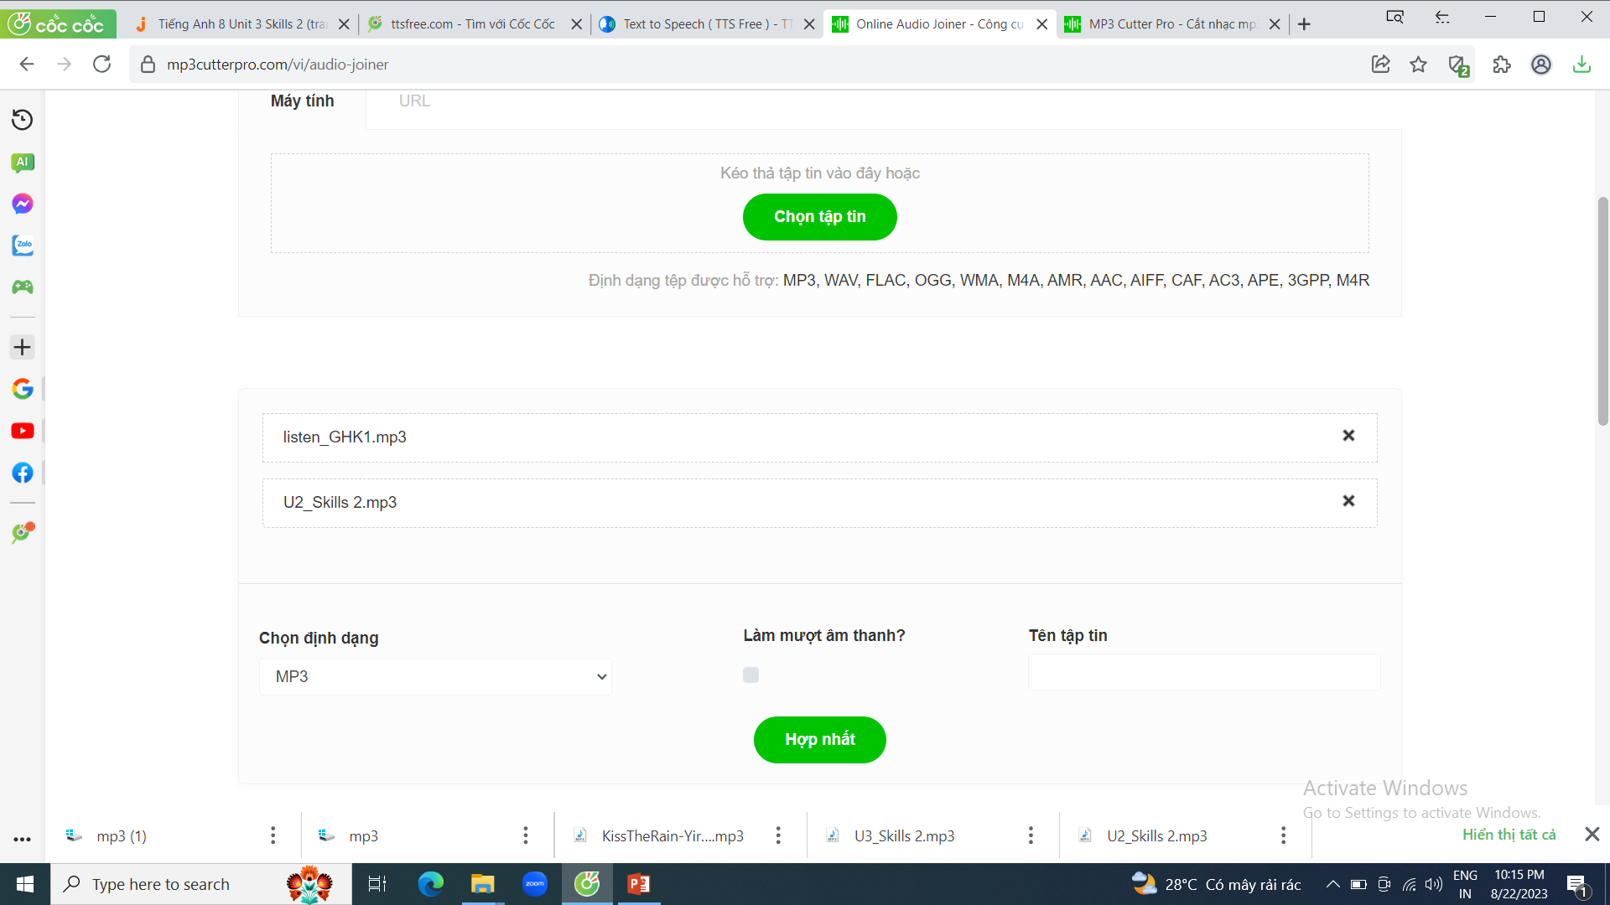
Bấm hợp nhất

Slide 13
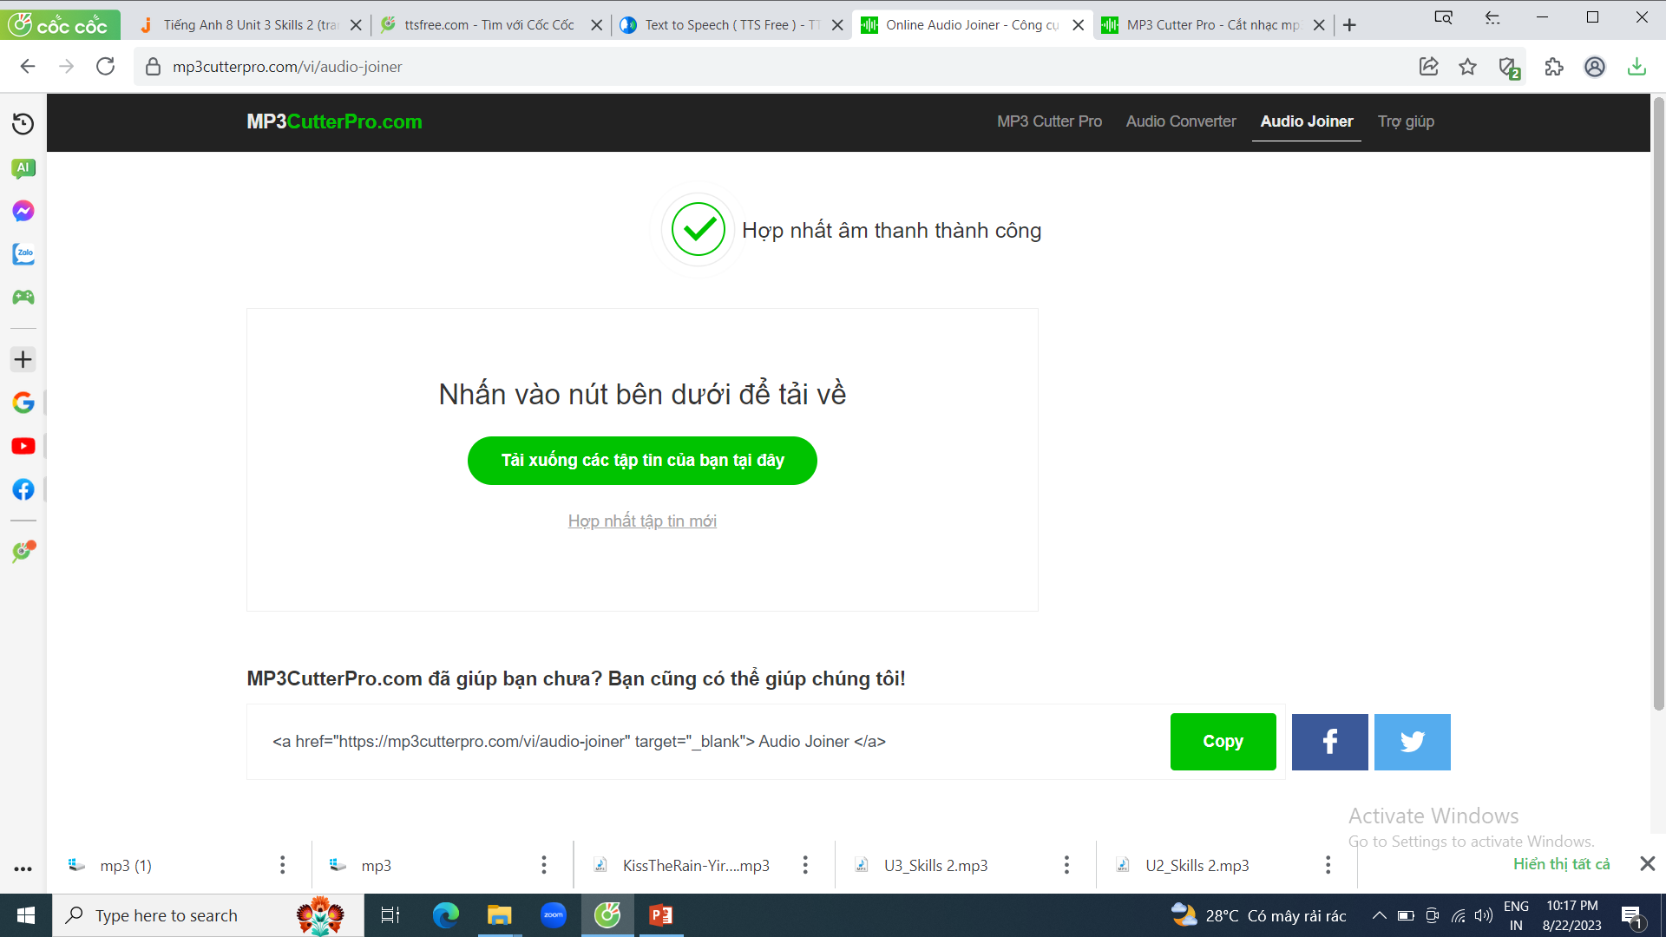
Bấm tải

Slide 14
Đổi file mới tải thành tên muốn lưu .mp3 (ví dụ : Listen.mp3

